Slide 1
Πληροφοριακή παιδεία
Ανοικτά Ακαδημαϊκά Μαθήματα στο ΤΕΙ Αθήνας
Ενότητα 2: Πληροφορία & πληροφοριακός γραμματισμός
Στέλλα Κορομπίλη
Τμήμα Βιβλιοθηκονομίας και Συστημάτων Πληροφόρησης
Το περιεχόμενο του μαθήματος διατίθεται με άδεια Creative Commons εκτός και αν αναφέρεται διαφορετικά | Το έργο υλοποιείται στο πλαίσιο του Επιχειρησιακού Προγράμματος «Εκπαίδευση και Δια Βίου Μάθηση» και συγχρηματοδοτείται από την Ευρωπαϊκή Ένωση (Ευρωπαϊκό Κοινωνικό Ταμείο) και από εθνικούς πόρους.

Slide 2
Πληροφορία και πληροφοριακός γραμματισμός
1.1 Η εποχή της τεχνολογίας των πληροφοριών
1.2. Τι είναι πληροφορία
1.2.1. Πληροφορία και Γνώση
1.2.2. Συνάφεια και αξίες της πληροφορίας
1.3. Πληροφοριακός γραμματισμός
1.3.1.Κριτική σκέψη

Slide 3
Η εποχή της τεχνολογίας των πληροφοριών
Η ανάπτυξη της τεχνολογίας των υπολογιστών και δικτύων επικοινωνίας έχει αλλάξει το περιβάλλον:
στην εκπαίδευση,
στην επιστήμη
στην εργασία
στην καθημερινή ζωή
προσφέρει αυξημένες δυνατότητες πρόσβασης σε μεγάλο αριθμό πληροφοριών

Slide 4
Η εποχή της τεχνολογίας των πληροφοριών
Η ηλεκτρονική επεξεργασία των πληροφοριών και η ανάπτυξη της τεχνολογίας των επικοινωνιών επέτρεψαν την αλλαγή των πηγών πληροφόρησης από έντυπες σε ηλεκτρονικές
Διευρύνουν τις δυνατότητες των βιβλιοθηκών και επιπλέον οδηγούν στη δημιουργία προγραμμάτων πληροφοριακής εκπαίδευσης για τους χρήστες

Slide 5
Η εποχή της τεχνολογίας των πληροφοριών
Οι ελληνικές ακαδημαϊκές βιβλιοθήκες, στη διαδικασία του εκσυγχρονισμού τους, μετεξελίσσονται από χώρους συγκέντρωσης, οργάνωσης και αποθήκευσης έντυπου υλικού σε χώρους που διευκολύνουν την πρόσβαση στην ηλεκτρονική επιστημονική πληροφόρηση.

Slide 6
Η εποχή της τεχνολογίας των πληροφοριών
Ωστόσο, πολλοί χρήστες αγνοούν ακόμη τους τρόπους ανάκτησης πληροφοριών, με αποτέλεσμα να δημιουργείται η ανάγκη εκπαίδευσης των φοιτητών και επανεκπαίδευσης των ερευνητών στην αναζήτηση ηλεκτρονικών πληροφοριών, στην εκτίμηση της συνάφειάς τους και στον αποτελεσματικό τρόπο σύνθεσής τους, προκειμένου να χρησιμοποιηθούν στην παραγωγή νέας γνώσης.

Slide 7
Η εποχή της τεχνολογίας των πληροφοριών
Η παραγωγή της γνώσης ήταν πάντοτε μια διαδικασία ανταλλαγής ιδεών και πληροφοριών μεταξύ των επιστημόνων. Όλες οι δραστηριότητες που αναπτύχθηκαν κατά την εξέλιξη της ανθρωπότητας βασίζονταν στην μεταφορά πληροφοριών είτε με τη μορφή της εμπειρίας είτε με τη θεσμοθετημένη εκπαίδευση.

Slide 8
“communication” από geralt διαθέσιμο με άδεια CC0 Public Domain

Slide 9
Η εποχή της τεχνολογίας των πληροφοριών
Προϋπόθεση της διαδικασίας της πληροφόρησης είναι ότι οι άνθρωποι ενδιαφέρονται για την πληροφορία και τη γνώση και ότι υπάρχει δυνατότητα πρόσβασης στην πληροφορία.
Ωστόσο η υιοθέτηση των τεχνολογιών επικοινωνίας και ή δυνατότητα γρήγορης πρόσβασης σε μεγάλο αριθμό πληροφοριών δεν είναι πάντοτε θέμα επιλογής του ατόμου.
Η ανάγκη της πληροφόρησης δημιουργείται κύρια από κοινωνικά, οικονομικά ή ιδεολογικά ερεθίσματα και εξαρτάται από τις οικονομικές δυνατότητες του ατόμου.

Slide 10
Η εποχή της τεχνολογίας των πληροφοριών
Η ανάπτυξη της τεχνολογίας καθοδηγείται από τις κοινωνικές ανάγκες, δηλαδή, όπως αναφέρει και ο Mackay (1995), η ανάπτυξη της τεχνολογίας δεν ακολουθεί μία προκαθορισμένη πορεία, ωστόσο επηρεάζει κοινωνία, οι οποίες διαφέρουν από τον ένα πολιτισμό στον άλλο, και εξαρτάται από πολιτικούς, οικονομικούς και κοινωνικούς παράγοντες.

Slide 11
Η εποχή της τεχνολογίας των πληροφοριών
Οι παράγοντες που επηρεάζουν το βαθμό των τεχνολογικών εξελίξεων κατά τον Edge (1995) είναι:
γεωγραφικοί
περιβαλλοντικοί
το επίπεδο ανάπτυξης της έρευνας,
το προϋπάρχον επίπεδο τεχνολογικής ανάπτυξης,
παράγοντες που έχουν σχέση με την αγορά και τη βιομηχανική ανάπτυξη, καθώς και
πολιτισμικοί παράγοντες (σ. 15).

Slide 12
Η εποχή της τεχνολογίας των πληροφοριών
Οι κοινωνικοοικονομικές και πολιτικές συνθήκες μιας κοινωνίας καθορίζουν κατά πόσο και σε ποιους είναι προσβάσιμη η πληροφορία και η γνώση, δηλαδή η ανάπτυξη της σύγχρονης τεχνολογίας δημιουργεί νέα κοινωνικά προβλήματα

Slide 13
Η εποχή της τεχνολογίας των πληροφοριών
Οι Mosco and Wasko (2005), διακρίνουν τρεις τομείς στους οποίους η νέα τεχνολογία εντείνει τα κοινωνικά προβλήματα:
ταξικό διαχωρισμό,
απειλή στα ανθρώπινα δικαιώματα,
διεθνείς συγκρούσεις.

Slide 14
Η εποχή της τεχνολογίας των πληροφοριών
Dearney & Feather (2001)
η τεχνολογία της επικοινωνίας θα μπορούσε εύκολα να γίνει και ίσως ήδη έχει γίνει ένα ακόμη εργαλείο για κοινωνικό και οικονομικό αποκλεισμό ομάδων που δεν είχαν τη δυνατότητα πρόσβασης στις νέες τεχνολογίες επικοινωνίας και στη γνώση που διαδίδουν.

Slide 15
Η εποχή της τεχνολογίας των πληροφοριών
Η κτίση της νέας τεχνολογίας των επικοινωνιών και της πληροφόρησης είναι ακριβή και η γνώση της σύνθετη και για αυτό δεν είναι κοινωνικά ουδέτερη
Ο τρόπος που παράγεται η πληροφορία εξαρτάται από την πολιτική και ιδεολογική οργάνωση της κοινωνίας.

Slide 16
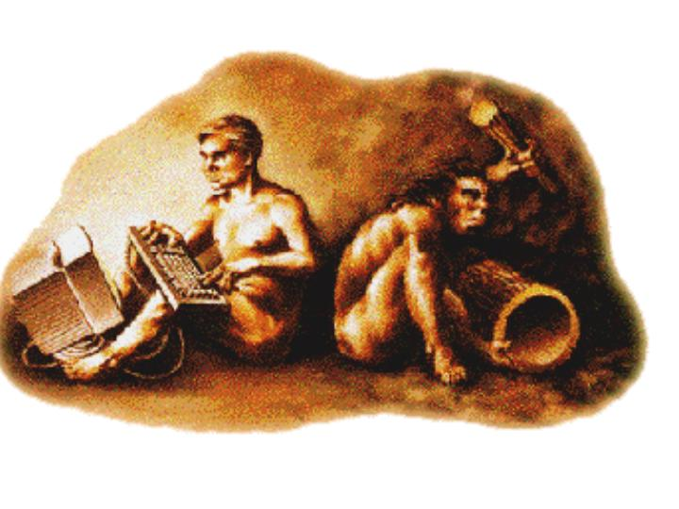
slideshare.net

Slide 17
Η εποχή της τεχνολογίας των πληροφοριών
Schiller and Schiller (1998)
καθώς η επεξεργασία της πληροφορίας απλώνεται μέσα στην οικονομία, η επίδραση των κερδοσκοπικών επιχειρήσεων που σχετίζονται μ’ αυτήν διευρύνεται κοινωνικά και πολιτικά.

Slide 18
Η εποχή της τεχνολογίας των πληροφοριών
Andersen (2006)
η οργάνωση των τεκμηρίων και της γνώσης στην κοινωνία είναι παράγοντες που διαμορφώνονται και διαμορφώνουν την κοινωνική και ιδεολογική της οργάνωση.
άρα η κοινωνία πληροφορείται και διαμορφώνει την ιδεολογία της επηρεασμένη από την ιδεολογία των επιχειρηματιών

Slide 19
Η εποχή της τεχνολογίας των πληροφοριών
Andersen (2006)
κάθε θέμα μπορεί να εντοπιστεί σε διάφορες πηγές και κάθε φορά να αντιμετωπίζεται από διαφορετική οπτική γωνιά.
με αυτήν την έννοια η αναζήτηση πληροφοριών είναι μια κοινωνικοπολιτική δραστηριότητα, καθώς η αναζήτηση πληροφοριών γίνεται και σε πηγές που έχουν διαφορετική σκοπιμότητα.

Slide 20
Η εποχή της τεχνολογίας των πληροφοριών
Η σκοπιμότητα της ανάγκης για πληροφόρηση διαμορφώνει και τις απαιτήσεις της πληροφοριακής εκπαίδευσης των χρηστών, επειδή είναι διαφορετικό το επίπεδο δεξιοτήτων που απαιτείται για όσους ζουν στην ανεπτυγμένες οικονομικά χώρες από το επίπεδο των ατόμων που ζουν στις αναπτυσσόμενες χώρες, αφού το επίπεδο δεξιοτήτων καθορίζεται, μεταξύ άλλων, από την πολυπλοκότητα της εργασίας.

Slide 21
Η εποχή της τεχνολογίας των πληροφοριών
Ο Wallis (2005) θεωρεί ότι όσο περισσότερο οι υπηρεσίες που εξυπηρετούν την επικοινωνία παρέχονται σε ένα ηλεκτρονικό περιβάλλον, τόσο μεγαλύτερα ανάγκη υπάρχει οι πολίτες αυτής της κοινωνίας, να προετοιμαστούν για μία διαδραστική σχέση με το ηλεκτρονικό πληροφοριακό περιβάλλον.

Slide 22
Η εποχή της τεχνολογίας των πληροφοριών
Στη δραστηριότητα για την αξιολόγηση και τη σύνθεση των πληροφοριών παρεμβαίνει ο πληροφοριακός γραμματισμός.
Ο πληροφοριακός γραμματισμός επιτρέπει στους ερευνητές της πληροφορίας να δουν ποιος παράγει την πληροφορία, για ποιο σκοπό και με τι μέσα.

Slide 23
Η εποχή της τεχνολογίας των πληροφοριών
Οι χρήστες χρειάζονται καλή εκπαίδευση, ώστε να αναπτύξουν δεξιότητες ποιοτικού ελέγχου και διάκρισης του αξιόπιστου από το μη αξιόπιστο, του αντικειμενικού από το υποκειμενικό, του επιφανειακού από τη γνώση που προέρχεται από ανάλυση σε βάθος.
Σε κάθε περίπτωση, ο χρήστης των πηγών πληροφόρησης χρειάζεται την κατάλληλη εκπαίδευση, που θα του επιτρέψει την πρόσβαση σε συναφείς με την ανάγκη του πληροφορίες. Με άλλα λόγια, πρέπει να γίνει κοινωνός πληροφοριακού γραμματισμού.

Slide 24
“information” από geralt διαθέσιμο με άδεια CC0 Public Domain

Slide 25
Η εποχή της τεχνολογίας των πληροφοριών
Wallis (2005)
όσο περισσότερο οι υπηρεσίες επικοινωνίας παρέχονται σε ένα ηλεκτρονικό περιβάλλον, τόσο υπάρχει ανάγκη οι πολίτες αυτής της κοινωνίας, να προετοιμαστούν για μία διαδραστική σχέση με το ηλεκτρονικό πληροφοριακό περιβάλλον.

Slide 26
Η εποχή της τεχνολογίας των πληροφοριών
Moore (1998)
ο πληροφοριακός γραμματισμός είναι μία απαιτούμενη επιδεξιότητα για επιβίωση στην εποχή της πληροφορίας

Slide 27
Η εποχή της τεχνολογίας των πληροφοριών
Zorana Ercegovac (1998)
ένα από τα πιο βασικά πλεονεκτήματα του πληροφοριακού γραμματισμού είναι να βοηθήσει να κλείσει το χάσμα ανάμεσα στους πληροφοριακά φτωχούς και πληροφοριακά πλούσιους

Slide 28
Η εποχή της τεχνολογίας των πληροφοριών
Οι αναπτυγμένες κοινωνίες εξαρτώνται όλο και περισσότερο από την ηλεκτρονική πληροφόρηση. Οι αναπτυσσόμενες κοινωνίες ακολουθούν με άλλο ρυθμό στην ίδια κατεύθυνση.
Η διαφορά του ρυθμού ανάπτυξης των χωρών αποτυπώνεται και στο ρυθμό ανάπτυξης της χρήσης των νέων τεχνολογιών επικοινωνίας και πληροφόρησης.

Slide 29
Η εποχή της τεχνολογίας των πληροφοριών
Στις σημερινές κοινωνίες εμφανίζονται αυτοί που έχουν ικανότητα πρόσβασης στην πληροφόρηση και αυτοί που δε μπορούν, είτε γιατί δεν έχουν τα μέσα, είτε γιατί δεν εκπαιδεύτηκαν να χειρίζονται τις ηλεκτρονικές πληροφοριακές πηγές.

Slide 30
Η εποχή της τεχνολογίας των πληροφοριών
Τα ηλεκτρονικά περιοδικά και οι βάσεις δεδομένων ανήκουν σε κερδοσκοπικές εταιρείες και γι’ αυτό η πρόσβαση σε αυτές τις ειδικές πηγές είναι εμπορική πράξη.
Ως σχετικά φτηνή πηγή πληροφοριών εμφανίζεται το Διαδίκτυο. Η χρήση του διαδικτύου από έναν ερευνητή παρουσιάζει άλλα προβλήματα

Slide 31
Η εποχή της τεχνολογίας των πληροφοριών
Πριν αναπτύξουμε, όμως την έννοια του πληροφοριακού γραμματισμού, προκύπτουν μια σειρά από ερωτήματα:
τι είναι πληροφορία,
ποια είναι η φύση της πληροφορίας και της γνώσης,
ποιες μέθοδοι επιτρέπουν τους χρήστες να επιλέγουν το βάθος της γνώσης που τους χρειάζεται να αποκτήσουν;

Slide 32
Τι είναι πληροφορία
H πληροφορία ως βασική έννοια εισάγει ένα νέο πεδίο έρευνας, με το ερώτημα «τι είναι πληροφορία». Η προσπάθεια διατύπωσης του ορισμού της οδηγεί στην ανάπτυξη της φιλοσοφίας της πληροφορίας (Floridi 2004)

Slide 33
Τι είναι πληροφορία
Η ελληνική Wikipedia δίνει τον ακόλουθο ορισμό: «Η πληροφορία είναι μια αλληλουχία συμβόλων, που είτε καταγράφονται είτε μεταδίδονται, η οποία μπορεί να ερμηνευτεί ως μήνυμα και μπορεί να επηρεάσει ένα δυναμικό σύστημα το οποίο είναι σε θέση να την επεξεργαστεί. Αντίστροφα, ερμηνεύεται ως στοιχείο γνώσης, η νοητική οργάνωση μιας συλλογής από απλά πράγματα που αποκτά σημασία.

Slide 34
Τι είναι πληροφορία
Η πληροφορία στην κοινή γλώσσα είναι γεγονότα και απόψεις που προσφέρονται και λαμβάνονται από έμβια όντα, μέσα μαζικής επικοινωνίας, ηλεκτρονικούς υπολογιστές (κυρίως μέσω διαδικτύου) και από πάσης φύσεως παρατηρήσιμα φαινόμενα στο περιβάλλον (…). Ετυμολογικά αποτελείται από τις λέξεις «φέρω» και «πλήρης». Στην αγγλική ο όρος είναι information, δάνειο του 15ου αιώνα από τη λατινική λέξη informare που σημαίνει «δίνω μορφή» (Πληροφορία, 2015).

Slide 35
Τι είναι πληροφορία
Στη διεθνή πρακτική η έννοια της πληροφορίας καθιερώθηκε με βάση τη Λατινική της ετυμολογία που προέρχεται από το ρήμα informare και σημαίνει «δίνω μορφή σε».

Slide 36
Τι είναι πληροφορία
To Cambridge Dictionary of Philosophy ορίζει την πληροφορία ως μία αντικειμενική οντότητα.
Η πληροφορία μπορεί να δημιουργηθεί ή να μεταφερθεί με μηνύματα. Η πληροφορία μπορεί να κωδικοποιηθεί και να μεταβιβαστεί, αλλά θα υπάρξει ανεξάρτητα από την κωδικοποίηση της ή τη μεταβίβασή της.

Slide 37
Τι είναι πληροφορία
Το Λεξικό της Κοινής Νεοελληνικής (2005) ορίζει την πληροφορία «..ως το στοιχείο, μήνυμα (είδηση, ανακοίνωση, δήλωση, αναφορά κτλ.) που περιέχει και μεταδίδει μια γνώση για κάποιον ή για κάτι».

Slide 38
Τι είναι πληροφορία
Πρώτη ύλη της πληροφορίας είναι τα δεδομένα, που εκτίθενται ως γνώση και προσφέρονται προς επεξεργασία ώστε να μετατραπούν σε πληροφορία.
Η πληροφορία είναι σύνθεση στοιχείων των δεδομένων, τα οποία για να γίνουν πληροφορία, χρειάζονται την οργάνωση τους και τη συνάφεια με κάποια πληροφοριακή ανάγκη.
Η τελική αλλαγή από δεδομένα σε πληροφορία συμβαίνει καθώς η πληροφορία κρίνεται και γίνεται αποδεκτή ως τη χρησιμότητά της από το χρήστη.

Slide 39
Τι είναι πληροφορία
Τα δεδομένα, για να γίνουν πληροφορία, χρειάζονται οργάνωση και συνάφεια με κάποια πληροφοριακή ανάγκη. Μπορούμε να δεχθούμε ότι η τελική αλλαγή από δεδομένα σε πληροφορία συμβαίνει καθώς η πληροφορία κρίνεται και γίνεται αποδεκτή από το χρήστη ως προς τη χρησιμότητά της. Αυτή η παραδοχή μας οδηγεί στο συμπέρασμα ότι αυτό που αποτελεί πληροφορία για ένα χρήστη δεν είναι απαραίτητα πληροφορία για κάποιον άλλον (Hjørland, 1998).

Slide 40
Τι είναι πληροφορία
«Δεν υπάρχει πληροφορία χωρίς αυτόν που θα την ερμηνεύσει» (Brier 2004).
Τα δεδομένα, ενώ κάνουν αισθητή την ύπαρξη τους τη στιγμή που ανακτώνται από την πηγή τους, μετατρέπονται σε πληροφορία όταν εισάγονται για σύνθεση σε ένα λογικό σύστημα.

Slide 41
Ορισμοί της Πληροφορίας
Πληροφορία είναι μία αντικειμενική οντότητα, η οποία υπάρχει ως οντότητα ανεξάρτητα από την κωδικοποίηση της ή τη μεταβίβασή της.
Τα δεδομένα μετατρέπονται σε πληροφορία όταν εισάγονται για σύνθεση σε ένα λογικό σύστημα.

Slide 42
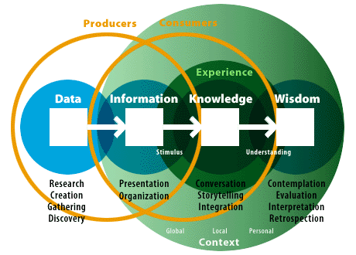

Slide 43
Τι είναι πληροφορία Πληροφορία και γνώση
Η πληροφορία είναι παραγόμενο προϊόν μιας νοητικής ανθρώπινης δραστηριότητας και έχει κοινωνικές και πολιτισμικές επιπτώσεις
Ο χρήστης παίρνοντας την πληροφορία έχει δύο τρόπους να τη χρησιμοποιήσει:
Μπορεί να τη διαδώσει όπως έχει, ή
Να τη συνθέσει με τη δική του γνώση και να παράγει νέα γνώση.

Slide 44
Τι είναι πληροφορία Πληροφορία και γνώση
Η πληροφορία εξάγεται από τη γνώση και αποτελεί μια ανεξάρτητη οντότητα στο τέλος μιας επικοινωνιακής διαδικασίας του χρήστη-ερευνητή με τις πηγές και την ατομική του γνώση.

Slide 45
Τι είναι πληροφορία Πληροφορία και γνώση
Περιέχει στοιχεία δεδομένων που αλληλοσυσχετίζονται και τελικά χρησιμοποιούνται ως αυτόνομο σύνολο για τη μεταφορά μέρους της ευρύτερης γνώσης
Μετά τη μορφοποίησή της αυτονομείται και παίρνει τη μορφή μερικής γνώσης και μ’ αυτή τη μορφή παραμένει ανεξάρτητη μέχρι τη στιγμή που θα συμπεριληφθεί στη νέα γνώση που επιχειρεί να δομήσει ο χρήστης.

Slide 46
Τι είναι πληροφορία Πληροφορία και γνώση
Η σχέση της πληροφορίας με τη γνώση είναι σχέση στοιχείου ή υποσυνόλου προς το σύνολο. Η γνώση παράγεται από την εξέλιξη της επιστήμης, ενώ η πληροφορία δημιουργείται και κυκλοφορεί, όταν κάποιος αναζητήσει τα πορίσματα της επιστήμης.

Slide 47
Τι είναι πληροφορία Πληροφορία και γνώση
Η επεξεργασία της πληροφορίας από το χρήστη αποτελεί τη βάση για να δημιουργηθεί νέα γνώση. Ενώ συγχρόνως δε μπορεί να απομονωθεί τελείως από το αρχικό περιεχόμενο που την παρήγαγε.
Τα ερωτήματα που διατυπώνονται από το χρήστη είναι αποτέλεσμα της αλληλεπίδρασης του εξωτερικού περιβάλλοντος, στο οποίο εντάσσεται ο χρήστης ως υποκείμενο, και της δικής του γνώσης

Slide 48
Τι είναι πληροφορία Πληροφορία και γνώση
Πληροφορία μπορεί να είναι και η απλή γνωστοποίηση της ύπαρξης ενός θέματος. Από τη γνωστοποίηση του θέματος έως τη γνώση υπάρχει μία διαδικασία η οποία επηρεάζεται από το ενδιαφέρον του χρήστη της πληροφορίας, τον τελικό σκοπό της ανάκτησής της και το πλήθος των χρήσιμων λεπτομερειών που παρέχονται από το τεκμήριο.
Γνώση δηλαδή είναι το αποτέλεσμα της παραγωγικής χρήσης της πληροφορίας

Slide 49
Τι είναι πληροφορία Πληροφορία και γνώση
Η πληροφορία και γνώση διακρίνονται σύμφωνα με τρεις άξονες:
σε σχέση με την πολλαπλότητα – η πληροφορία είναι αποσπασματική, τεμαχισμένη, περιστασιακή. Η γνώση είναι δομημένη, συνεπής λογικά και καθολική
σε σχέση με το πρόσκαιρο του χαρακτήρα της – η πληροφορία είναι επίκαιρη, μεταβατική ακόμη και εφήμερη. Η γνώση διαρκεί και προσωρινά επεκτείνεται

Slide 50
Τι είναι πληροφορία Πληροφορία και γνώση
Η πληροφορία και γνώση διακρίνονται σύμφωνα με τρεις άξονες:
σε σχέση με τη χωρική διασπορά της – η πληροφορία είναι ροή δια μέσου διαστημάτων. Η γνώση είναι απόθεμα, τοποθετημένο σε συγκεκριμένο μέρος, αν και χωρικά επεκτείνεται
Για να υπάρχει πληροφορία πρέπει να περιλαμβάνει τρεις ιδιότητες: αγγελία του θέματος, επεξεργασμένα δεδομένα και συνάφεια με το περιβάλλον του χρήστη δηλαδή η πληροφορία είναι εν δυνάμει γνώση.

Slide 51
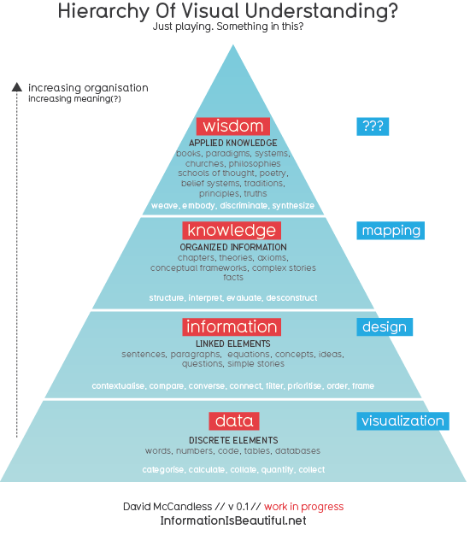

Slide 52
Γνωση
Πληροφορία
Δεδομένα

Slide 53
Σοφία Συλλογική εφαρμογή της γνώσης σε πράξη
Γνώση Εμπειρία, αξίες το πλαίσιο ενός μηνύματος
Πληροφορία Ένα μήνυμα που αλλάζει την αντίληψη του δέκτη
Δεδομένα Αντικειμενικά στοιχεία για ένα γεγονός

Slide 54
Τι είναι πληροφορία Συνάφεια και αξίες της πληροφορίας
Η ταχύτητα διάδοσης της πληροφορίας την κάνει προϊόν που προσφέρει ενημέρωση, συντίθεται με τη γνώση του ερευνητή της και επηρεάζει το περιβάλλον και τον πολιτισμό του.

Slide 55
Τι είναι πληροφορία Συνάφεια και αξίες της πληροφορίας
Schiller (1988)
Η πληροφορία ανταποκρίνεται στους κοινωνικούς θεσμούς και στις κοινωνικές σχέσεις στις οποίες είναι εμπεδωμένη. Οι κοινωνικές σχέσεις σήμερα δημιουργούν μια συγκεκριμένη μορφή δραστηριότητας η οποία πραγματεύεται την πληροφορία σαν ένα ακόμη πόρο, όπως τους ανθρώπινους πόρους, τη γη και το κεφάλαιο.

Slide 56
Τι είναι πληροφορία Συνάφεια και αξίες της πληροφορίας
Η πληροφορία αναδεικνύεται σε συντελεστή παραγωγής αλλά ταυτόχρονα, με τη μετατροπή της σε εμπόρευμα αποκτά αξία με βάση το κόστος παραγωγής της.
Αφού η πληροφορία έχει κόστος παραγωγής φέρει χρήση και εμπορευματική αξία. Αναφέρονται και οι δύο όροι που χρησιμοποιήθηκαν από τον Αριστοτέλη και τον Adam Smith και οι οποίοι διακρίνουν τις δύο χρήσεις της πληροφορίας: την αξία-στη-χρήση και την αξία-στην-ανταλλαγή.

Slide 57
Τι είναι πληροφορία Συνάφεια και αξίες της πληροφορίας
Η εμπορευματική αξία της πληροφορίας εμφανίζεται κατά την αναζήτησή της από τη Βιβλιοθήκη. Ο χρήστης που θα αναζητήσει την πληροφορία στη Βιβλιοθήκη, καρπούται μόνο την αξία χρήσης της πληροφορίας.

Slide 58
Τι είναι πληροφορία Συνάφεια και αξίες της πληροφορίας
Η αναφορά στην ικανοποίηση της πληροφοριακής ανάγκης του χρήστη, εισάγει την έννοια της συνάφειας.
Η κρίση για το αν είναι συναφής μια πληροφορία εξαρτάται από την εννοιολογική σχέση που εμφανίζεται τη συγκεκριμένη στιγμή ανάμεσα στο χρήστη που έχει την πληροφοριακή ανάγκη και το περιεχόμενο του τεκμηρίου.

Slide 59
Τι είναι πληροφορία Συνάφεια και αξίες της πληροφορίας
Η συνάφεια της πληροφορίας υποδηλώνει την ύπαρξη της αξίας χρήσης της πληροφορίας. Η αξία χρήσης της πληροφορίας αναγνωρίζεται σε σχέση με το περιεχόμενο και το πλαίσιο στο οποίο θα χρησιμοποιηθεί.
Δηλαδή η έννοια της συνάφειας της ανακτημένης πληροφορίας συνδέεται άμεσα με την κρίση του χρήστη για την πληροφορία που εντοπίζει και την πληροφοριακή του ανάγκη και δηλώνει το βαθμό ικανοποίησης του χρήστη από τις πληροφορίες που έχουν ανακτηθεί.

Slide 60
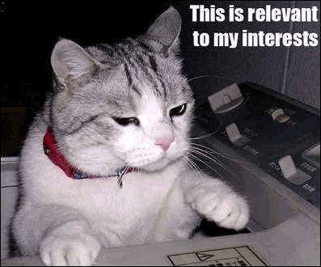
mediahunter.com.au

Slide 61
Τι είναι πληροφορία Συνάφεια και αξίες της πληροφορίας
Herold (2004)
Η κρίση ως προς τη συνάφεια είναι δυναμική επειδή το περιεχόμενο της πληροφορίας είναι δυναμικό και επειδή οι παραδοχές μεταβάλλονται δυναμικά. Καινούριες παραδοχές μπορούν να σχηματιστούν στη βάση παλαιών παραδοχών και να οδηγήσουν στη μεταμόρφωση τους. Καθώς συμβαίνει αυτή η μεταμόρφωση, η κρίση ως προς τη συνάφεια μιας ορισμένης πληροφορίας υπόκειται σε αλλαγή

Slide 62
Τι είναι πληροφορία Συνάφεια και αξίες της πληροφορίας
Saracevic και Kantor (1997)
ενώ η αξία της πληροφορίας περιλαμβάνει πολύ περισσότερες διαστάσεις από τη συνάφεια, οι οποίες συνδέονται με τις προθέσεις του χρήστη, τις εμπειρίες, την αλληλεπίδραση με το σύστημα και τη χρησιμότητα και χρήση των αποτελεσμάτων, η έννοια της συνάφειας, αν και περιλαμβάνει επίσης τους χρήστες, είναι πολύ περισσότερο λειτουργικά δεμένη με το σύστημα παροχής πληροφοριών

Slide 63
Τι είναι πληροφορία Συνάφεια και αξίες της πληροφορίας
Η αξία της πληροφορίας εξαρτάται από το βαθμό συνάφειας της και μπορεί να μετρηθεί με βάση την ικανοποίηση του χρήστη, κύρια με ποιοτικά αλλά και ποσοτικά κριτήρια.
Με άλλα λόγια οι χρήστες βαθμολογούν το επίπεδο συνάφειας της πληροφορίας σε σχέση με την πληροφοριακή ανάγκη, το πρόβλημα που έχουν να λύσουν, με το επίπεδο γνώσης τους, αλλά και με βάση του τι γνώση μπορούν να παράγουν.
Notes:
Εντοπισμός άρθρων για ικανοποίηση του χρήστη

Slide 64
Τι είναι πληροφορία Συνάφεια και αξίες της πληροφορίας
Skyttner (1998)
η πληροφορία μπορεί να μετρηθεί με βάση την ποσότητα έκπληξης, την έλλειψη προβλεψιμότητας ή τις «νέες αξίες» που μεταφέρει στον παραλήπτη.
Saracevic και Kantor (1997)
η έννοια της αξίας αποδεικνύεται όταν καθοδηγεί ενέργειες, σχέσεις, προτεραιότητες και ανταλλαγές.

Slide 65
Τι είναι πληροφορία Συνάφεια και αξίες της πληροφορίας
Η αξία χρήσης της πληροφορίας δεν είναι αντικειμενική και απόλυτη. Είναι ένα μέγεθος άυλο και εξαρτάται πλήρως από το επίπεδο συνάφειας της πληροφορίας και από την αποτελεσματικότητά κατά τη χρήση της.
Το κόστος της διαδικασίας παραγωγής δεν αποτελεί απαραίτητα ένα μέγεθος που επηρεάζει υποχρεωτικά την αξία χρήσης.

Slide 66
Τι είναι πληροφορία Συνάφεια και αξίες της πληροφορίας
Η αξία χρήσης
δεν είναι συγκεκριμένη,
δε μπορεί να ποσοτικοποιηθεί ούτε κάνει την πληροφορία μετρήσιμο μέγεθος ενός συστήματος.
δε μπορεί να προβλεφθεί χρονικά, επειδή υφίσταται όσο υποστηρίζει την ανάπτυξη της γνώσης και όσο κρατάει την αυτοτέλεια της.
είναι μεταβλητή. επειδή μπορεί να αυξηθεί αν έχει υποστεί σωστή επεξεργασία και αν οι πηγές που την παρέχουν έχουν αξιολογηθεί σωστά και να μειωθεί όταν ο ρόλος της στη σύνθεση νέας γνώσης υποβαθμιστεί

Slide 67
Τι είναι πληροφορία Συνάφεια και αξίες της πληροφορίας
Η εμπορευματική αξία
είναι γενικά ένα μετρούμενο μέγεθος που περιλαμβάνει το κόστος παραγωγικής διαδικασίας της πληροφορίας, τους πόρους που αναλώθηκαν για την παραγωγή της, το κόστος των κεφαλαίων που διατέθηκαν και την υπεραξία, η οποία ορίζεται ως το επιπρόσθετο ποσό της τιμής ενός προϊόντος και που τα όρια της καθορίζονται από το ενδιαφέρον της αγοράς.
Η εμπορευματική αξία της πληροφορίας διατηρεί όλα τα χαρακτηριστικά που προαναφέρθηκαν και είναι αυτή η οποία μετατρέπει την πληροφορία από άυλο σε υλικό αγαθό.

Slide 68
Τι είναι πληροφορία Συνάφεια και αξίες της πληροφορίας
Η πληροφορία παραμένει εμπόρευμα όσο υπάρχει και εκδηλώνεται η ζήτησή της. Σε αυτό το μοντέλο η πληροφόρηση, που είναι η σκοπιμότητα παραγωγής της πληροφορίας, παρουσιάζεται ως μια επικοινωνιακή συναλλαγή που διέπεται από νόμους φαινομενικά αντίστοιχους με τους νόμους της οικονομικής επιστήμης. Σε αυτήν την περίπτωση η πληροφορία έχει κόστος για να αποκτηθεί και εμπορευματική αξία για να διανεμηθεί.

Slide 69
Η αξία χρήσης της πληροφορίας δεν είναι αντικειμενική και απόλυτη. Είναι μεταβλητή, δεν είναι συγκεκριμένη, δε μπορεί να ποσοτικοποιηθεί ούτε κάνει την πληροφορία μετρήσιμο μέγεθος ενός συστήματος. Είναι ένα μέγεθος άυλο και εξαρτάται πλήρως από το επίπεδο συνάφειας της πληροφορίας και από την αποτελεσματικότητά κατά τη χρήση της. Η διάρκειά της αξίας χρήσης της πληροφορίας δε μπορεί να προβλεφθεί χρονικά, επειδή υφίσταται όσο υποστηρίζει την ανάπτυξη της γνώσης και όσο κρατάει την αυτοτέλεια της. επειδή μπορεί να αυξηθεί αν έχει υποστεί σωστή επεξεργασία και αν οι πηγές που την παρέχουν έχουν αξιολογηθεί σωστά και να μειωθεί όταν ο ρόλος της στη σύνθεση νέας γνώσης υποβαθμιστεί. | Η εμπορευματική αξία είναι γενικά ένα μετρούμενο μέγεθος που περιλαμβάνει το κόστος παραγωγικής διαδικασίας της πληροφορίας, τους πόρους που αναλώθηκαν για την παραγωγή της, το κόστος των κεφαλαίων που διατέθηκαν και την υπεραξία, η οποία ορίζεται ως το επιπρόσθετο ποσό της τιμής ενός προϊόντος και που τα όρια της καθορίζονται από το ενδιαφέρον της αγοράς. Η εμπορευματική αξία της πληροφορίας διατηρεί όλα τα χαρακτηριστικά που προαναφέρθηκαν και είναι αυτή η οποία μετατρέπει την πληροφορία από άυλο σε υλικό αγαθό. Η πληροφορία παραμένει εμπόρευμα όσο υπάρχει και εκδηλώνεται η ζήτησή της. Σε αυτήν την περίπτωση η πληροφορία έχει κόστος για να αποκτηθεί και εμπορευματική αξία για να διανεμηθεί.

Slide 70
Τι είναι πληροφορία Συνάφεια και αξίες της πληροφορίας
Oppenheim, Stenson & Wilson 2001
Η πληροφορία, δηλαδή είναι ένα οργανωσιακό αγαθό που έχει κύκλο παραγωγής, διατίθεται, διανέμεται, χρησιμοποιείται, και όπως κάθε άλλο αγαθό έχει κόστος απόκτησης
Η κυκλοφορία της πληροφορίας και η εκμετάλλευσή της την μετατρέπουν σε κλασσικό εμπόρευμα, που σε κάποια φάση της διάθεσής του, όπως κάθε υλικό αγαθό, μπορεί να αλλοτριωθεί από το φυσικό του φορέα.
Η πληροφορία αποκλειστικά ως εμπορευματικό συναντάται κύρια στο χώρο της διαφήμισης.

Slide 71
Τι είναι πληροφορία Συνάφεια και αξίες της πληροφορίας
Η αξία της καθημερινής πληροφορίας που συναντάται κατά την ενημέρωση συνίσταται από μέρος της αξίας χρήσης και όλης της εμπορευματικής αξίας, δηλαδή η εικόνα της πληροφορίας όπως τη συνειδητοποιούμε συνιστά ένα πλήρες προϊόν.
Η πληροφορία ως προϊόν φέρει ιδιότητες. Δηλαδή έχει ένα κύκλο παραγωγής που μπορεί να περιγραφεί σαν μία εξέλιξη που περιλαμβάνει τη δημιουργία, την απόκτηση, την ταξινόμηση, την αποθήκευση, τη συντήρηση και την ανακύκλωσή της. Είναι δυνατόν να υποστεί νέα επεξεργασία και να αναδιατεθεί.

Slide 72
Τι είναι πληροφορία Συνάφεια και αξίες της πληροφορίας
Η πληροφορία παραμένει αμετάβλητη αν συμπεριληφθεί ως στοιχείο τεκμηρίου, επειδή η αλλαγή της θα άλλαζε ουσιαστικά τη γνώση που περιλαμβάνει το τεκμήριο. Η πληροφορία αποσύρεται όταν αντικαθίσταται από άλλη πληροφορία. Η πληροφορία μπορεί να επεκταθεί απεριόριστα χωρίς να μειωθεί από τη χρήση της και προβάλλει περισσότερο τις αξίες της όσο πιο πολύ χρησιμοποιείται.

Slide 73
Τι είναι πληροφορία Συνάφεια και αξίες της πληροφορίας
Είτε ως πληροφορία με αξία χρήσης, είτε ως προϊόν με εμπορευματική αξία η πληροφορία υφίσταται όσο αναζητιέται.
Γι’ αυτό το λόγο η πληροφορία είναι ένα ελεγχόμενο αγαθό. Ελέγχεται από τη ζήτηση και από την πρόθεση ή τη σκοπιμότητα της προσφοράς.
Για την ικανοποίηση της πληροφοριακής ανάγκης είναι απαραίτητο να εξετάσουμε τον τρόπο που πρέπει να οργανωθεί η πληροφορία ώστε να επιτρέψει τους χρήστες να εντοπίσουν το επίπεδο της γνώσης που χρειάζονται.

Slide 74
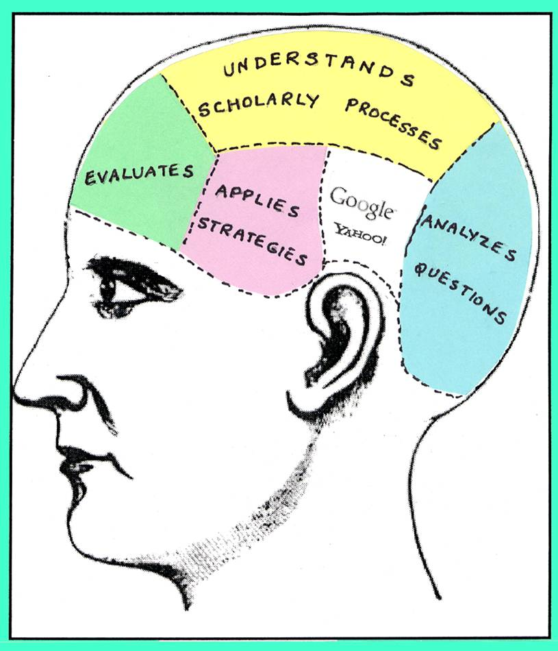
ljune.edublogs.org

Slide 75
Τέλος Ενότητας

Slide 76
Σημειώματα

Slide 77
Σημείωμα Αναφοράς
Copyright Τεχνολογικό Εκπαιδευτικό Ίδρυμα Αθήνας, Στέλλα Κορομπίλη 2014. Στέλλα Κορομπίλη. «Πληροφοριακή Παιδεία. Ενότητα 2: Πληροφορία. Έκδοση: 1.0. Αθήνα 2014. Διαθέσιμο από τη δικτυακή διεύθυνση: ocp.teiath.gr.

Slide 78
Σημείωμα Αδειοδότησης
Το παρόν υλικό διατίθεται με τους όρους της άδειας χρήσης Creative Commons Αναφορά, Μη Εμπορική Χρήση Παρόμοια Διανομή 4.0 [1] ή μεταγενέστερη, Διεθνής Έκδοση. Εξαιρούνται τα αυτοτελή έργα τρίτων π.χ. φωτογραφίες, διαγράμματα κ.λ.π., τα οποία εμπεριέχονται σε αυτό. Οι όροι χρήσης των έργων τρίτων επεξηγούνται στη διαφάνεια «Επεξήγηση όρων χρήσης έργων τρίτων».
Τα έργα για τα οποία έχει ζητηθεί άδεια αναφέρονται στο «Σημείωμα Χρήσης Έργων Τρίτων».
[1] http://creativecommons.org/licenses/by-nc-sa/4.0/
Ως Μη Εμπορική ορίζεται η χρήση:
που δεν περιλαμβάνει άμεσο ή έμμεσο οικονομικό όφελος από την χρήση του έργου, για το διανομέα του έργου και αδειοδόχο
που δεν περιλαμβάνει οικονομική συναλλαγή ως προϋπόθεση για τη χρήση ή πρόσβαση στο έργο
που δεν προσπορίζει στο διανομέα του έργου και αδειοδόχο έμμεσο οικονομικό όφελος (π.χ. διαφημίσεις) από την προβολή του έργου σε διαδικτυακό τόπο
Ο δικαιούχος μπορεί να παρέχει στον αδειοδόχο ξεχωριστή άδεια να χρησιμοποιεί το έργο για εμπορική χρήση, εφόσον αυτό του ζητηθεί.

Slide 79
Επεξήγηση όρων χρήσης έργων τρίτων
©
Δεν επιτρέπεται η επαναχρησιμοποίηση του έργου, παρά μόνο εάν ζητηθεί εκ νέου άδεια από το δημιουργό.
διαθέσιμο με άδεια CC-BY
Επιτρέπεται η επαναχρησιμοποίηση του έργου και η δημιουργία παραγώγων αυτού με απλή αναφορά του δημιουργού.
διαθέσιμο με άδεια CC-BY-SA
Επιτρέπεται η επαναχρησιμοποίηση του έργου με αναφορά του δημιουργού, και διάθεση του έργου ή του παράγωγου αυτού με την ίδια άδεια.
διαθέσιμο με άδεια CC-BY-ND
Επιτρέπεται η επαναχρησιμοποίηση του έργου με αναφορά του δημιουργού.
Δεν επιτρέπεται η δημιουργία παραγώγων του έργου.
διαθέσιμο με άδεια CC-BY-NC
Επιτρέπεται η επαναχρησιμοποίηση του έργου με αναφορά του δημιουργού.
Δεν επιτρέπεται η εμπορική χρήση του έργου.
διαθέσιμο με άδεια CC-BY-NC-SA
Επιτρέπεται η επαναχρησιμοποίηση του έργου με αναφορά του δημιουργού
και διάθεση του έργου ή του παράγωγου αυτού με την ίδια άδεια.
Δεν επιτρέπεται η εμπορική χρήση του έργου.
διαθέσιμο με άδεια CC-BY-NC-ND
Επιτρέπεται η επαναχρησιμοποίηση του έργου με αναφορά του δημιουργού.
Δεν επιτρέπεται η εμπορική χρήση του έργου και η δημιουργία παραγώγων του.
διαθέσιμο με άδεια
CC0 Public Domain
Επιτρέπεται η επαναχρησιμοποίηση του έργου, η δημιουργία παραγώγων αυτού και η εμπορική του χρήση, χωρίς αναφορά του δημιουργού.
διαθέσιμο ως κοινό κτήμα
Επιτρέπεται η επαναχρησιμοποίηση του έργου, η δημιουργία παραγώγων αυτού και η εμπορική του χρήση, χωρίς αναφορά του δημιουργού.
χωρίς σήμανση
Συνήθως δεν επιτρέπεται η επαναχρησιμοποίηση του έργου.

Slide 80
Διατήρηση Σημειωμάτων
Οποιαδήποτε αναπαραγωγή ή διασκευή του υλικού θα πρέπει να συμπεριλαμβάνει:
το Σημείωμα Αναφοράς
το Σημείωμα Αδειοδότησης
τη δήλωση Διατήρησης Σημειωμάτων
το Σημείωμα Χρήσης Έργων Τρίτων (εφόσον υπάρχει)
μαζί με τους συνοδευόμενους υπερσυνδέσμους.

Slide 81
Χρηματοδότηση
Το παρόν εκπαιδευτικό υλικό έχει αναπτυχθεί στo πλαίσιo του εκπαιδευτικού έργου του διδάσκοντα.
Το έργο «Ανοικτά Ακαδημαϊκά Μαθήματα στο ΤΕΙ Αθήνας» έχει χρηματοδοτήσει μόνο την αναδιαμόρφωση του εκπαιδευτικού υλικού.
Το έργο υλοποιείται στο πλαίσιο του Επιχειρησιακού Προγράμματος «Εκπαίδευση και Δια Βίου Μάθηση» και συγχρηματοδοτείται από την Ευρωπαϊκή Ένωση (Ευρωπαϊκό Κοινωνικό Ταμείο) και από εθνικούς πόρους.

